Slide 1
مــــــــــدينـــــــــة البتــــــــــــراء

Slide 2
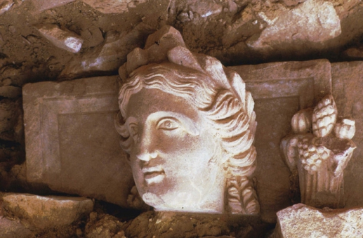
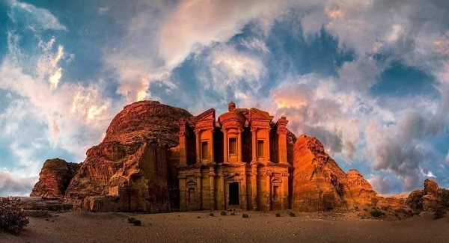
البتراء المعجزة
تعتبر مدينة البتراء، عاصمة العرب الأنباط من أشهر المواقع الأثرية في العالم وأهم مواقع الجذب السياحي في الأردن، حيث تزورها أفواج السياح من كل بقاع الأرض خاصة حين اصبحت في عام 2007 من عجائب الدنيا السبعة بتصويت 100 مليون شخص. علماً أنها منذ عام 1985 دخلت البتراء لائحة التراث العالمي التي تتبع اليونسكو.
بقي موقع البتراء غير مكتشف للغرب طيلة الفترة العثمانية حتى أعاد اكتشافها المستشرق السويسري يوهان لودفيغ بركهارت عام 1812، من خلال رحلة استكشافية في كل من بلاد الشام ومصر والجزيرة العربية لحساب الجمعية الجغرافية الملكية البريطانية، لذلك يطلق العديد من العلماء واملستشرقين على البتراء "بالمدينة الضائعة" وذلك لتأخر إظهارها إلى العالم. وتسمى ايضا بالمدينة الوردية نسبة للصخر الوردي التي نحتت منه حيث أن البتراء عبارة عن مدينة كاملة منحوتة في الصخر الوردي اللون. وقد اشتق اسم البتراء من الكلمة اليونانية "بتروس" والتي تعني الصخور.

Slide 3
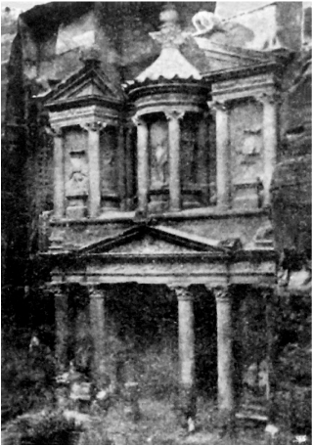
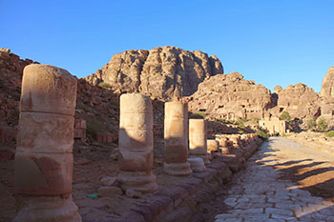
تاريخ البتراء القديم
البتراء مثال فريد لأعرق حضارة عربية ( حضارة الأنباط)، حيث قام العرب الأنباط بنحتها من الصخر منذ أكثر من 2000 عام،وهي شاهدة على أكثر الحضارات العربية القديمة ثراءً وإبداعا.
ازدهرت مملكة الأنباط وامتدت حدودها جنوباً لتصل إلى شمال غرب الجزيرة العربية حيث توجد مدينة مدائن صالح ،وقد مدّ الأنباط نفوذهم كي يصل إلى شواطئ البحر الأحمر وشرق شبه جزيرة سيناء ومنطقة سهل حوران في سوريا حتى مدينة دمشق ، فكان يحيط بالمملكة النبطية وعاصمتها البتراء العديد من الممالك والحضارات :منها الحضارة الفرعونية غرباً ،وحضارة تدمر شمالاً، وحضارة بلاد ما بين النهرين شرقاً، لذا كانت المملكة النبطية تتوسط حضارات العالم القديم، وتشكل بؤرة التقاء وتواصل مختلف الحضارات العالمية.
اشتهر الأنباط بتقنيات هندسة المياه والحصاد المائي وهم أصحاب الفكرة منذ القدم، حيث طور الأنباط أنظمة الري وجمع مياه الأمطار والينابيع وتفننوا في بناء السدود والخزانات التي حفروها في الصخر، كما شقوا القنوات لمسافات طويلة، إضافة لبنائهم المصاطب الزراعية في المنحدرات لاستغلال الأراضي في الزراعة.
شهدت البتراء هزات أرضية عنيفة، ولقد دمر الزلزال الذي وقع في العام 363 م العديد من المباني في البتراء وألحق أضراراً كبيرة بنظام المياه.

Slide 4
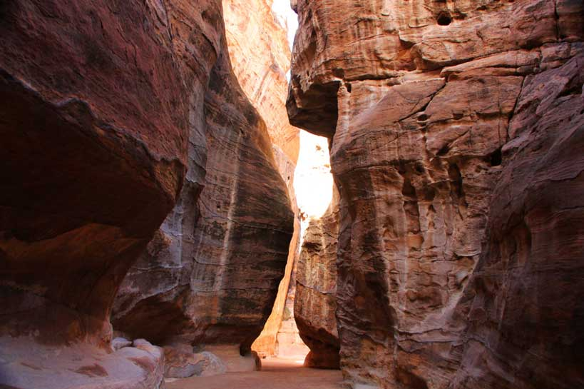
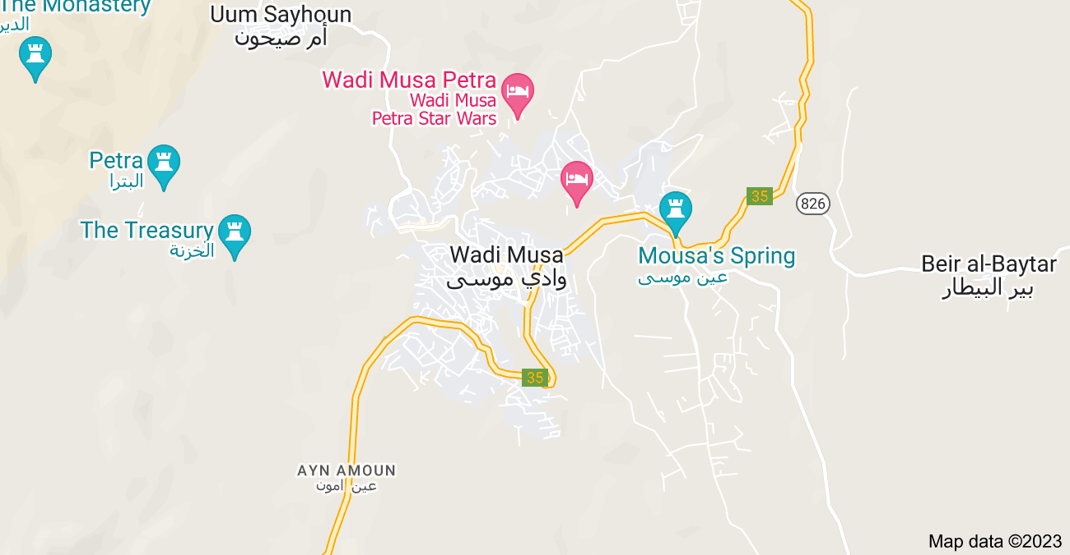
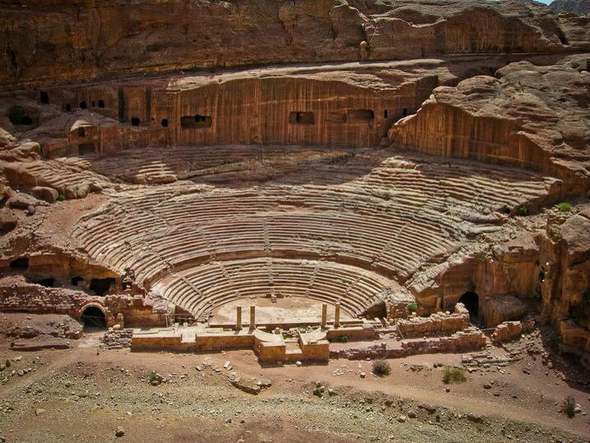
جغرافية البتراء
تقع البتراء في الجهة الجنوبية من المملكة الأردنيّة الهاشميّة، وتحديداً على منحدارت جبل المذبح، وتبعد عن مدينة عمّان العاصمة مسافة 225 كيلومتراً، وتتبع إدار إلى محافظة معان.
لدخول البتراء، تحتاج إلى المرور عبر ممر ضيق يسمى "السيق"، وهو يبدأ عند السد وينتهي في الجهة المقابلة للخزنة. يبلغ طوله حوالي 1200 متر ويتراوح عرضه بين 3 أمتار و12 متراً، ويصل ارتفاعه نحو 80 متراً. توجد زخارف في جميع أنحاء السيق، بما في ذلك منحوتات للآلهة والحيوانات.
يتم سلوك "السيق" سيراً على الأقدام، أو على ظهور الدواب أو العربات المجرورة بواسطتها.
تعتبر "الخزنة" أبرز معالم المدينة، ولقد سميت كذلك لاعتقاد البدو المحليين بأن الجرة التي تعلو واجهتها تحتوي على كنز.
كما تنتشر في الموقع معالم أثرية عديدة أبرزها قبر المسلات، ومدفن الحرير، والمسرح، وشارع الواجهات، والشارع المعمّد، ومدفن سكستوسفلورنتينوس، وقبر القيصر، والقبر الكورنثي والكنائس ومعبد الأسود المجنحة والمعبد الكبير وغيرها
ياً

Slide 5
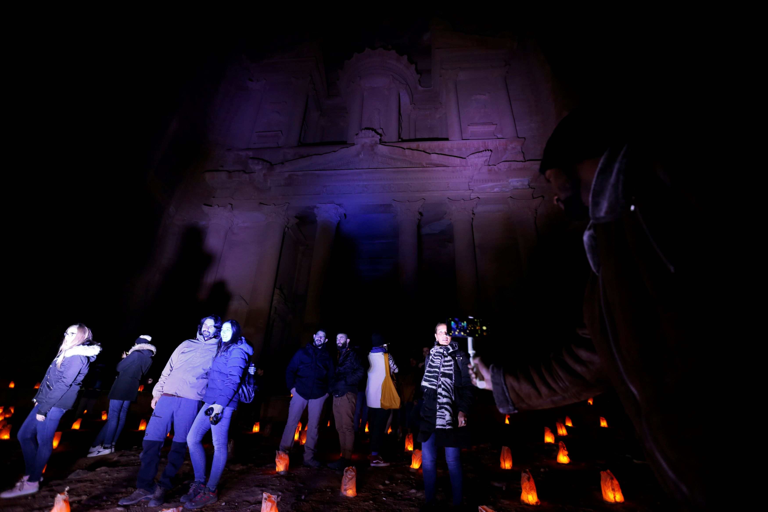
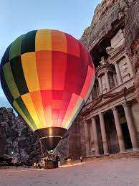
الأهمية الإقتصادية للبتراء قديماً وحديثاً
اعتمد اقتصاد مدينة البتراء قديماً على معدن النحاس الذي شكّل عصب الحياة الاقتصاديّة فيها، وصناعة الفخار، وقطاع التجارة؛ حيث كانت محطةً لاستراحة القوافل التجارية، وقطاع الزراعة الجافّة.
أمّا اليوم ومنذ اختيارها من عجائب الدنيا السبعة أصبح يعتمد اقتصادها على القطاع السياحيّ؛ حيث تعتبر من أهمّ المواقع السياحيّة الجاذبة للمواطنين والسيّاح طوال العام .
تم تصوير أفلام سينمائية شهيرة في الموقع وهي The Mummy Returns و Indiana Jones و The Last Crusade . ولقد زادت هذه الأفلام من شهرة المدينة وجذب السياح اليها.
تنتشر في محيط المدينة الفنادق والمطاعم والاستراحات والمحلات المخصصة ببيع التذكارات والحرفيات.

Slide 6
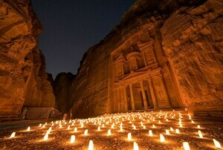
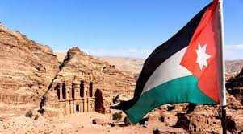
أجمل ما قيل عن البتراء
قال سليمان المشيني
لبترا صاغ ثغر الخلد لحنًا
تغرد فيه موسيقى وأوزانا
لثاني عجائب الدنيا لصرح
سبي الالباب اعجازًا وفنًا
فبتراء العظيمة منذ كانت عليها
مبدع التاريخ افنى

